Slide 1
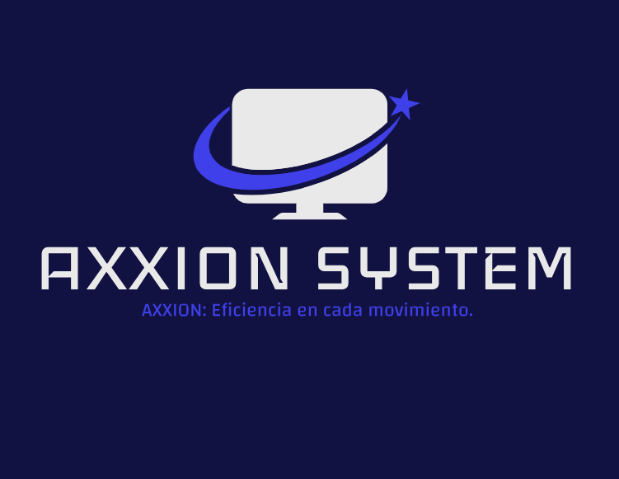
SISTEMA DE GESTIÓN Y CONTROL DE INVENTARIO
AXXION SYSTEM

Slide 2

SISTEMA DE GESTIÓN Y CONTROL DE INVENTARIO
AXXION SYSTEM
Cristian Camilo Cifuentes Gaona
Julián Andrés Vargas Aguilar
Rudver Guependo Vanegas
Servicio Nacional de Aprendizaje –SENA, Centro de Electricidad Electrónica y Telecomunicaciones
Técnico en Programación de Software - TPS, Primer Trimestre
Instructor Albeiro Ramos
Bogotá, 25 de marzo de 2023

Slide 3


Introducción
En el dinámico sector de producción de eventos y audiovisuales, la eficiencia operativa es un factor crítico de éxito. Nuestra propuesta se centra en la división "Soluciones Tecnológicas Avanzadas para Eventos y Producciones" de la empresa Teleperformance, una entidad líder en el alquiler de equipos audiovisuales y de producción de alta gama a nivel nacional. El producto que presentamos, denominado AXXION SYSTEM, es un Sistema de Información Web diseñado a medida para responder a las complejas necesidades de gestión de activos tecnológicos en este entorno exigente.
"En esta presentación, expondremos el problema central que AXXION SYSTEM busca resolver: la ineficiencia generada por el seguimiento manual de inventario, la lentitud en los procesos de alquiler y la gestión inconsistente del mantenimiento.
A continuación, definiremos los Objetivos del proyecto, tanto generales como específicos, que guían su desarrollo. Explicaremos la Justificación de la solución, destacando su aporte estratégico y operativo.
Finalmente, delimitaremos el Alcance del sistema, aclarando sus funcionalidades clave y lo que queda fuera de su ámbito para ofrecer una visión clara y completa del proyecto."

Slide 4

Problema
Teleperformance, con su división "Soluciones Tecnológicas Avanzadas para Eventos y Producciones" ubicada en Bogotá, se dedica al alquiler de equipos audiovisuales y de producción de alta gama. Su mercado abarca productoras de eventos, agencias de marketing y empresas de producción audiovisual a nivel nacional, ofreciendo tecnología de punta para proyectos de diversa envergadura.
Se intervendrán principalmente tres procesos críticos:
Gestión del Ciclo de Vida del Inventario de Activos Tecnológicos.
Gestión Comercial y Operativa del Alquiler.
Gestión del Mantenimiento y Estado de los Activos.
La recolección de datos se realizó mediante encuestas (cuestionarios estructurados). Estas fueron aplicadas a personal clave: Gerentes de Operaciones, Coordinadores de Almacén, Técnicos y Ejecutivos de Cuentas de Alquiler.
Actualmente, el seguimiento del inventario se realiza con hojas de cálculo compartidas y registros manuales, lo que ocasiona discrepancias frecuentes entre el stock físico y el registrado. La falta de visibilidad en tiempo real sobre la ubicación exacta y el estado de cada activo (por número de serie) dificulta la planificación, genera retrasos en la preparación de equipos y aumenta el riesgo de pérdidas o doble asignación.
La creación de cotizaciones y pedidos de alquiler es un proceso lento, ya que los Ejecutivos de Cuentas deben consultar múltiples fuentes (emails, hojas de cálculo, preguntar a almacén) para confirmar la disponibilidad de equipos específicos. Los procesos de check-out y check-in dependen de formularios en papel, lo que retrasa la actualización del estado de los equipos y la facturación.
La programación y seguimiento del mantenimiento preventivo es inconsistente, basándose en recordatorios manuales y la memoria del personal técnico. El registro de mantenimientos correctivos y el historial de reparaciones por activo es fragmentado, dificultando la identificación de equipos problemáticos o la planificación de reemplazos.

Slide 5

Objetivo General
Desarrollar un Sistema de Información Web denominado "AXXION SYSTEM" para la automatización y optimización de los procesos de gestión del ciclo de vida del inventario de activos tecnológicos
la gestión comercial y operativa del alquiler, y la gestión del mantenimiento y estado de los activos en la división "Soluciones Tecnológicas Avanzadas para Eventos y Producciones" de la empresa Teleperformance.

Slide 6

Objetivo Específicos
Objetivos Específicos Generales
Gestionar los usuarios y roles del sistema.
Gestionar los Activos Tecnológicos (Inventario, Categorías y Subcategorías).
Gestionar el alquiler y préstamo de los Activos Tecnológicos.
Gestionar el mantenimiento preventivo y correctivo de los Activos Tecnológicos.
Gestionar la información de Proveedores y contactos.
Gestionar las Rutas de Distribución, entregas y recolecciones.
Gestionar las Alertas y Notificaciones automáticas y manuales del sistema.
Gestionar los reportes tabulares, impresos (exportables) y gráficos.

Slide 7

Objetivo Específicos
Objetivos Específicos de Desarrollo (Módulos)
Desarrollar el módulo de Usuarios (Autenticación y CRUD de usuarios).
Desarrollar los módulos de Activos Tecnológicos (Inventario, Categorías, Subcategorías).
Desarrollar el módulo de Alquiler.
Desarrollar el módulo de Mantenimiento (Gestión y Detalle).
Desarrollar el módulo de Proveedores (Gestión).
Desarrollar el módulo de Rutas de Distribución (Gestión y Detalle/Mapa).
Desarrollar el módulo de Alertas (Feed y Gestión).
Desarrollar el módulo de Reportes Tabulares y Exportables (Inventario, Empleados, Mantenimientos, Proveedores).
Desarrollar vistas de Reportes Gráficos (Dashboards con gráficos de barras, circulares, etc., para visualización de datos).

Slide 8
Justificación
Se propone el desarrollo de un Sistema de Información Web denominado "AXXION SYSTEM" que sirva como herramienta software de apoyo integral a los procesos de gestión del ciclo de vida del inventario, la gestión comercial y operativa del alquiler, y el mantenimiento de activos tecnológicos de la división "Soluciones Tecnológicas Avanzadas para Eventos y Producciones" de la Empresa Teleperformance.
Permitirá la gestión de perfiles como Administradores, Gerentes de Operaciones, Coordinadores de Almacén, Técnicos y Asesores Comerciales como usuarios de la Empresa Teleperformance, centralizando sus operaciones. En la Gestión del Ciclo de Vida del Inventario, los Gerentes y Coordinadores podrán tener trazabilidad completa y en tiempo real de cada activo, superando las discrepancias de las hojas de cálculo.
En la Gestión Comercial y Operativa del Alquiler, los Asesores Comerciales y el personal de almacén podrán consultar disponibilidad instantánea, crear pedidos eficientemente y digitalizar los procesos de check-in/out, eliminando retrasos. En la Gestión del Mantenimiento, Técnicos y Gerentes programarán y registrarán mantenimientos de forma sistemática, asegurando la operatividad de los equipos. Finalmente, facilitará la generación de reportes gráficos e impresos y la gestión de alertas, necesarios para la toma de decisiones estratégicas y operativas del personal administrativo y gerencial de la Empresa Teleperformance.
El Sistema "AXXION SYSTEM" servirá como aporte al sector de alquiler de equipos tecnológicos para eventos y producciones, al ofrecer un modelo de gestión integrada y automatizada. Esto demuestra cómo la tecnología puede optimizar operaciones complejas de inventario de alto valor y servicios de alquiler, mejorando la eficiencia, reduciendo costos operativos por errores o pérdidas, e incrementando la satisfacción del cliente al garantizar disponibilidad y fiabilidad de los equipos.

Slide 9
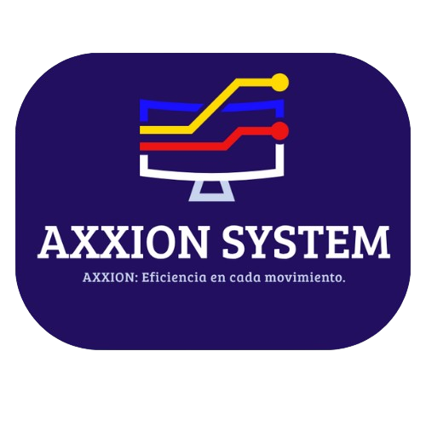
Alcance
Qué NO hace el Sistema "AXXION SYSTEM":
AXXION SYSTEM no procesa pagos de clientes, no generará facturas fiscales electrónicas, ni llevará la contabilidad general de Teleperformance (libros mayores, balances, estados de resultados). Aunque puede registrar los términos económicos de un alquiler (ej. tarifa diaria) para generar proformas o datos para facturación, el sistema contable principal de la empresa seguirá siendo una entidad separada. No calculará impuestos complejos ni gestionará cuentas por cobrar o pagar.
El sistema no se encargará de procesos como la contratación de personal, el cálculo y pago de nóminas, la gestión de vacaciones, evaluaciones de desempeño, o cualquier otra función típica de un software de RRHH. Los usuarios del sistema (Administrador, Supervisor, etc.) se gestionan solo en términos de su acceso y rol dentro de "AXXION SYSTEM", no como empleados en el sentido amplio.
Aunque gestiona la disponibilidad de equipos, "AXXION SYSTEM" no es una herramienta de diseño CAD para crear planos de montaje de escenarios, ni calculará cargas eléctricas, ni optimizará la disposición acústica o lumínica de un evento. No reemplazará software especializado que los técnicos de producción podrían usar para la planificación técnica detallada de un evento.
Si bien el sistema registrará datos de clientes asociados a alquileres y permitirá a los Asesores Comerciales gestionar pedidos, no ofrecerá funcionalidades avanzadas de un CRM dedicado, como la gestión de campañas de marketing, seguimiento de leads detallado, automatización de marketing por correo electrónico, o análisis complejos del comportamiento del cliente más allá de su historial de alquileres.
Aunque registra la entrada de nuevos activos (que podrían provenir de una compra), no gestionará el proceso de compra en sí (solicitud de cotizaciones a múltiples proveedores, órdenes de compra formales, seguimiento de envíos de proveedores, gestión de presupuestos de compra). Su función es registrar el activo una vez que este llega físicamente.
No está diseñado para ser una herramienta de gestión de proyectos (tipo Jira, Asana, MS Project) para coordinar las tareas de los técnicos que instalan equipos en un evento, ni para gestionar los proyectos internos de desarrollo de la propia Teleperformance.

Slide 10
Alcance
Qué hace el Sistema "AXXION SYSTEM":
El sistema permitirá a los perfiles autorizados gestionar integralmente el inventario de activos tecnológicos, incluyendo el registro de altas, bajas, movimientos internos, ajustes y conteos físicos (Gestión del Inventario). También facilitará todo el ciclo de alquiler, desde la consulta de disponibilidad y creación de pedidos por parte de los Asesores Comerciales, hasta los procesos de check-in y check-out de equipos por el personal de almacén (Gestión Comercial y Operativa del Alquiler). Adicionalmente, permitirá la gestión completa del mantenimiento de los activos, incluyendo programación, registro de órdenes de trabajo, consulta de historiales y gestión de incidencias (Gestión de Mantenimiento). Finalmente, gestionará usuarios, roles, datos maestros, alertas y generará reportes operativos.
Tecnologías:
El proyecto se desarrollará bajo una arquitectura de software por capas, siguiendo patrones de diseño para la interfaz de usuario. El Back-End se implementará utilizando PHP con el framework Laravel, y una base de datos relacional como MVC (Modelo-Vista-Controlador como PostgreSQL o MySQL. Para el Front-End, se utilizará vue.js, empleando librerías como Axios para la comunicación con el Back-End y alguna librería de componentes UI como Material-UI o Bootstrap para una interfaz responsiva y moderna. Se considerará el uso de Docker para la contenerización y despliegue.

Slide 11

Entregables Proyecto Formativo por Trimestre
Logo Sistema
Logo Empresa
Primer Trimestre
Plan de Proyecto
Levantamiento de Información
Diagrama de Procesos
IEEE-830 o Historias de Usuario
Diagrama Casos de Uso
Casos de Uso Extendido
Diagrama de Clases
Prototipo No Funcional
Patrón de Diseño
Tercer Trimestre
Planeación de Pruebas
Ejecución de Pruebas
Quinto Trimestre
Manual de Usuario
Sistema de Información Web – Servidor Externo
Segundo Trimestre
Modelo Entidad Relación
Modelo Relacional
Diccionario de Datos
Script de la BBDD
Sentencias DDL
Consultas DML
Automatización de la BBDD
Sistema de Información Web – Servidor Local
Cuarto Trimestre
Manual de Instalación
Configuración del Servidor de Aplicaciones
Configuración del Servidor de BBDD

